Slide 1

PROJEKT EU - PENÍZE ŠKOLÁM
Registrační číslo projektu | CZ.1.07/1.4.00/21.3313
Název projektu | Moderní škola
Šablona III/2 | Inovace a zkvalitnění výuky prostřednictvím ICT
Tento materiál byl vytvořen v rámci projektu Operačního programu
Vzdělávání pro konkurenceschopnost.

Slide 2
Identifikátor: VY_32_INOVACE_NJ.7.293
SADA č. 15
Vzdělávací oblast: Jazyk a jazyková komunikace
Vyučovací předmět: Německý jazyk
Název: Bundesrepublik Deutschland
Autor: Mgr. Lea Šmídová
Anotace: Tento DUM lze využít ke sdělení informací o Spolkové republice Německo. Obsahuje obrázky, informace a základní údaje o této zemi. Žáci pracují s učebnicí, mapou, atlasem.
Rozsah: 25 minut
Pro prezentaci DUMu je nutný následující software: Microsoft Power Point
Klíčová slova: die Hauptstadt, das Land, der Fluss, Berlin, München, Hamburg, Düsseldorf, Frankfurt am Main
Ročník: 7.
Vzdělávací materiál vytvořen: 5.10.2013
Ověření ve výuce
Třída: VII.
Datum: 7.10.2013
Vyučující: Mgr. Lea Šmídová

Slide 3
Bundesrepublik Deutschland
im Überblick

Slide 4
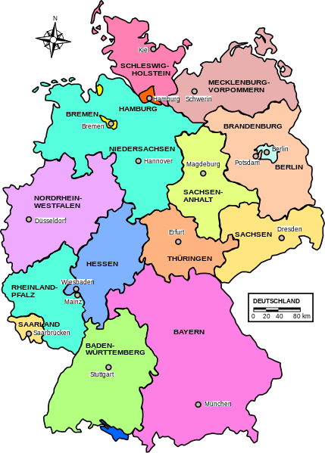

Slide 5
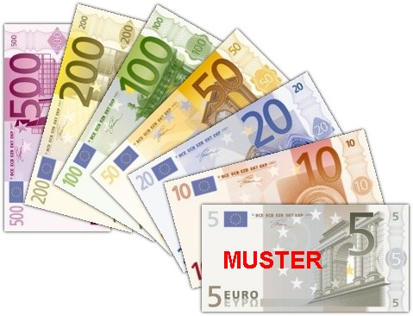

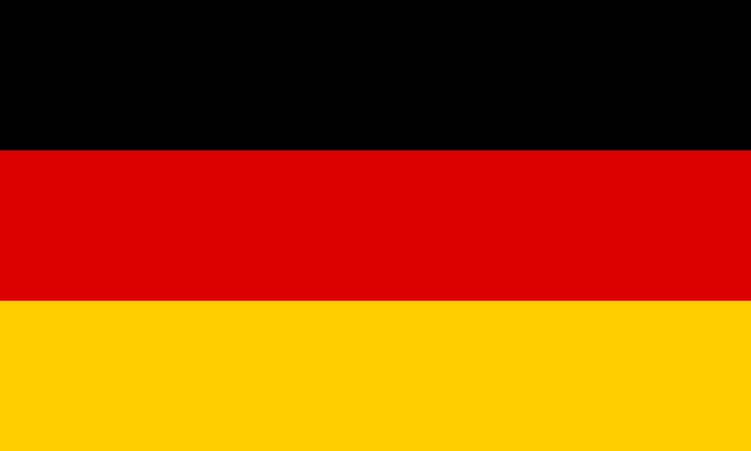
Deutschland liegt in Mitteleuropa
die Hauptstadt ist Berlin
81 Millionen Einwohner
die Währung – Euro (seit 2002)
die Amtsprache – Deutsch
administrative Gliederung – 16 deutschen Ländern
das Landeskennnzeichen - D

Slide 6
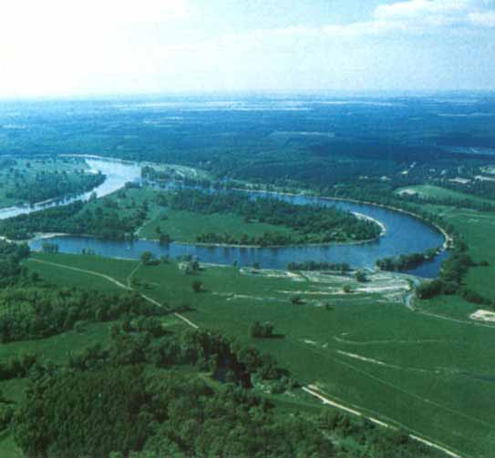
Naturräumliche Gliederung
norddeutsches Tiefland – „Plattdeutsch“
deutsches Mittelgebirge
Alpenvorland
Alpen

Slide 7
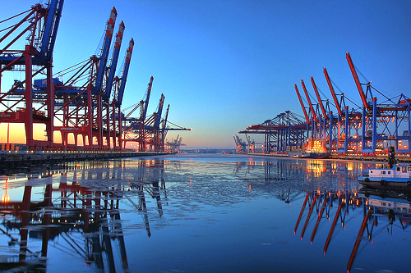
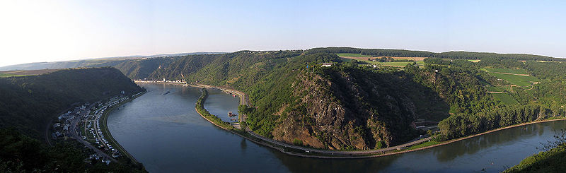
Flüsse
Rhein – 865 km (Nordsee) – Köln am Rhein
Elbe – 727 km (Nordsee) – Hamburg
Donau – 647 km (das Schwarze Meer) – Ulm
Mohan – 524 km (Rhein -> Nordsee) – Frankfurt am Main

Slide 8

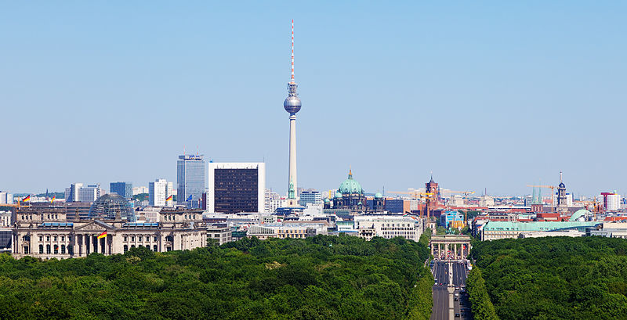
BERLIN
die Hauptstadt von Deutschland (seit 1991)
viele Sehenswürdigkeiten
eine zweitgrößte Stadt in der EU
hohe Lebensqualität
3,4 Millionen Einwohner

Slide 9
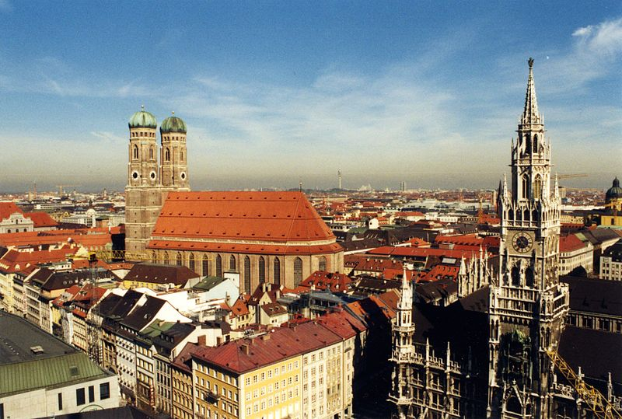
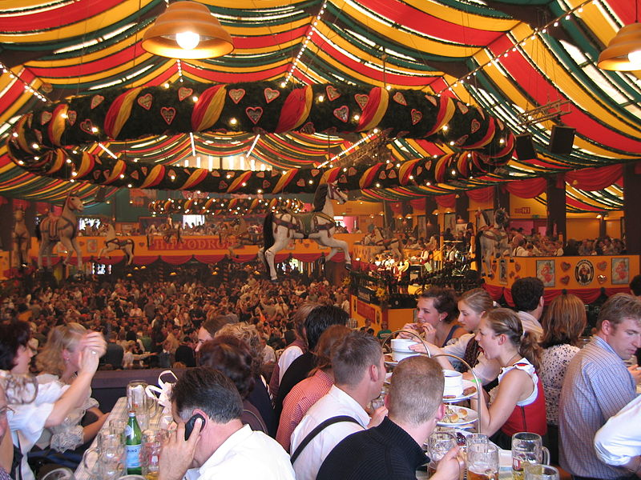
München
die Landeshauptstadt des Freistaates Bayern
der Sitz vielen internationalen Behörden
viele Hochschulen, Museen, Theater
„Oktoberfest“ – das größte Volksfest der Welt (typische Popmusik, Bier, Bratwürstchen)

Slide 10
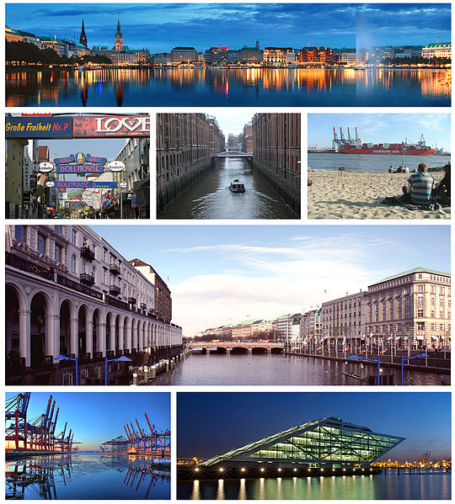
hamburg
die Freie Stadt und Hansestadt (im Norden Deutschlands)
es ist der größte Deutschlands Seehafen

Slide 11
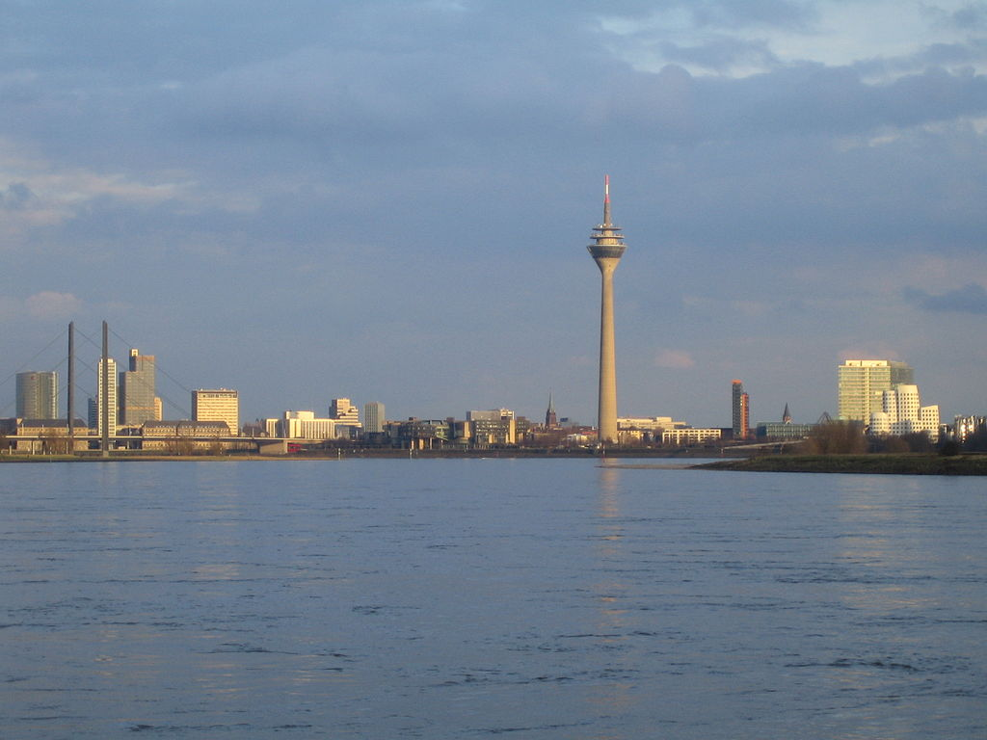
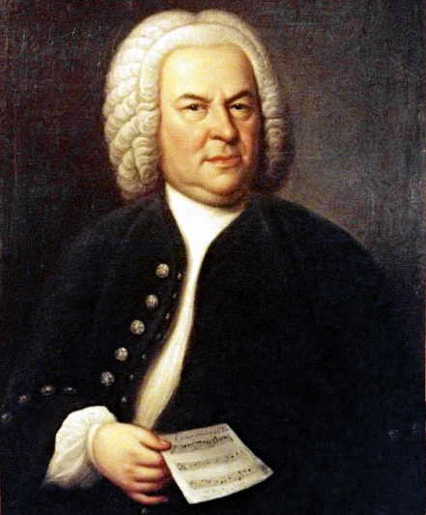
düsseldorf
eine Großstadt am Rhein
ein Zentrum für Wirtschaft, Unternehmens – und Rechtsberatung, Werbung, Kleidermode, ein Banken- und Börsenplatz
verfügt musikalische Tradition (Johann Sebastian Bach)

Slide 12
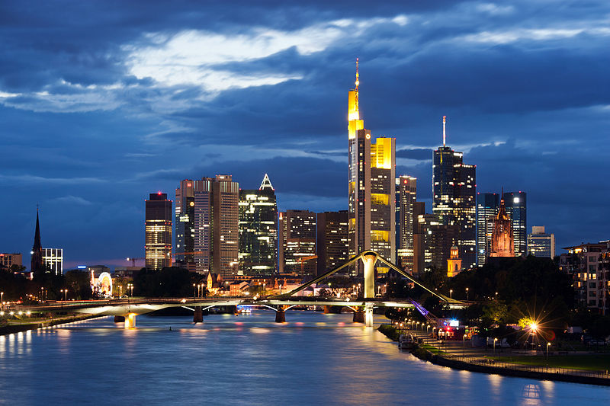
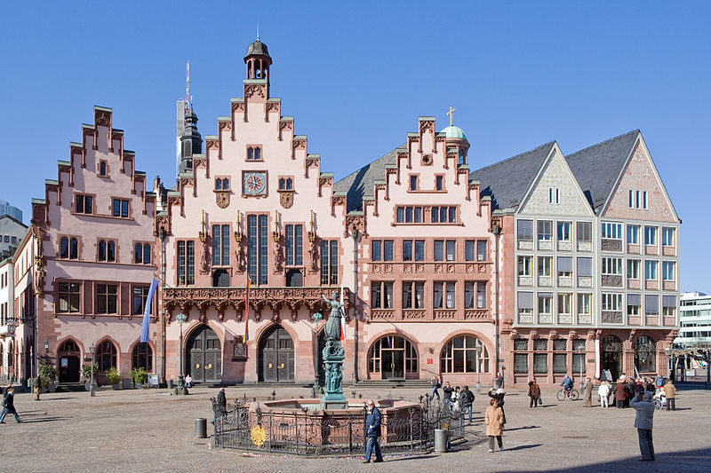
frankfurt am main
ein internationales Finanzzentrum
der Sitz der Europäischen Zentralbank, der Deutschen Bundesbank, der Frankfurter
Wertpapierböise
Frankfurter Flughafen – ein Verkehrsknotenpunkt

Slide 13
Použité zdroje
http://upload.wikimedia.org/wikipedia/commons/thumb/5/5d/Map_Germany_L%C3%A4nder-de.svg/429px-Map_Germany_L%C3%A4nder-de.svg.png
http://upload.wikimedia.org/wikipedia/commons/thumb/b/ba/Flag_of_Germany.svg/800px-Flag_of_Germany.svg.png
http://upload.wikimedia.org/wikipedia/commons/thumb/d/da/Coat_of_arms_of_Germany.svg/461px-Coat_of_arms_of_Germany.svg.png
http://upload.wikimedia.org/wikipedia/commons/e/e1/Euro-Banknoten.jpg
http://www.rivernet.org/elbe/imgs/e6b.jpg
https://upload.wikimedia.org/wikipedia/commons/thumb/d/d0/Loreley_mit_tal_von_linker_rheinseite.jpg/800px-Loreley_mit_tal_von_linker_rheinseite.jpg
https://upload.wikimedia.org/wikipedia/commons/8/8a/CTB-CTW_Port_of_Hamburg-Waltershof.jpg
http://upload.wikimedia.org/wikipedia/commons/thumb/8/83/Cityscape_Berlin.jpg/800px-Cityscape_Berlin.jpg
http://upload.wikimedia.org/wikipedia/commons/thumb/d/d9/Coat_of_arms_of_Berlin.svg/365px-Coat_of_arms_of_Berlin.svg.png

Slide 14
POUŽITÉ ZDROJE
http://upload.wikimedia.org/wikipedia/commons/thumb/4/48/Munich_skyline.jpg/800px-Munich_skyline.jpg
http://upload.wikimedia.org/wikipedia/commons/thumb/d/db/Oktoberfest_inside_Hippodrom.jpg/800px-Oktoberfest_inside_Hippodrom.jpg
http://upload.wikimedia.org/wikipedia/commons/thumb/8/83/Hamburg_montage.jpg/540px-Hamburg_montage.jpg
http://upload.wikimedia.org/wikipedia/commons/b/b5/Bach.jpg
http://upload.wikimedia.org/wikipedia/commons/thumb/c/ca/Dusseldorf_skyline.jpg/1024px-Dusseldorf_skyline.jpg
http://upload.wikimedia.org/wikipedia/commons/thumb/a/a6/Frankfurt_Am_Main-Stadtansicht_von_der_Deutschherrnbruecke_am_fruehen_Abend-20110808.jpg/800px-Frankfurt_Am_Main-Stadtansicht_von_der_Deutschherrnbruecke_am_fruehen_Abend-20110808.jpg
http://upload.wikimedia.org/wikipedia/commons/thumb/d/dc/Frankfurt_Am_Main-Roemerberg_19-27_von_Suedosten-20110307.jpg/800px-Frankfurt_Am_Main-Roemerberg_19-27_von_Suedosten-20110307.jpg

